Slide 1


OPERACIONES BÁSICAS CON ÁRBOLES
Realizado por:
  Bonilla Caiza David Alejandro
  Andrade Chicaiza Julio Aaron
  Quiroz Herrera María Laura
  Tiupul Guamán Danny Alexander
Grupo Nro. 2

Slide 2

¿Qué es un Árbol?
ESTRUCTURA JERÁRQUICA
ORGANIZACIÓN Y FLUJO
Un árbol es una estructura de datos jerárquica compuesta por nodos interconectados mediante relaciones padre-hijo.
Ideal para representar datos organizados por niveles, como procesos de decisión, jerarquías organizacionales o rutas de navegación.

Slide 3
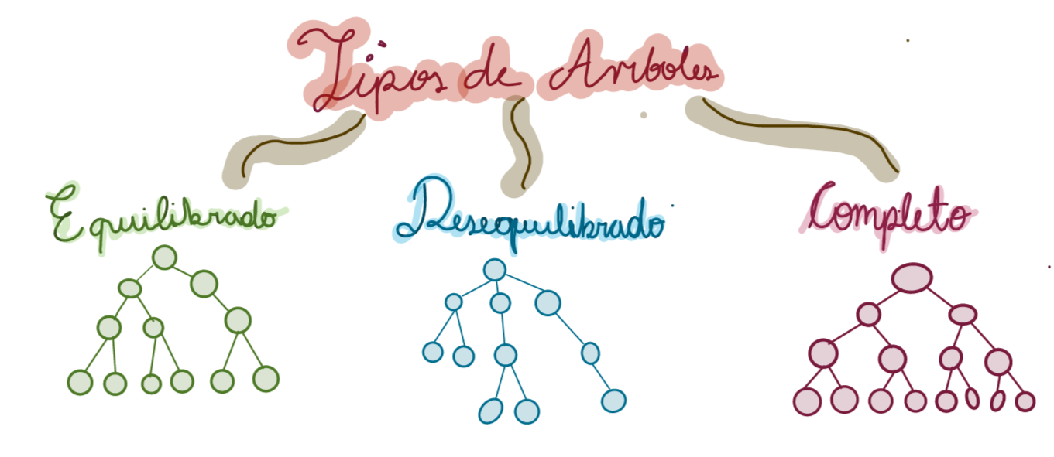

Slide 4
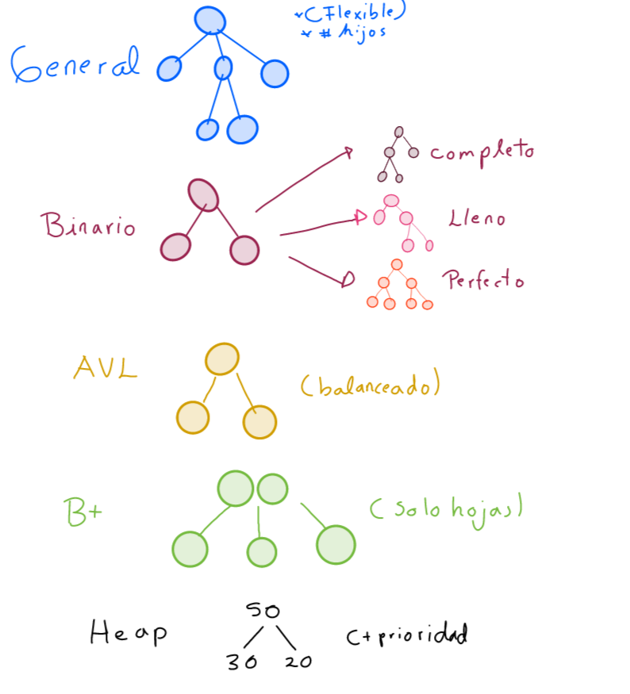

Slide 5
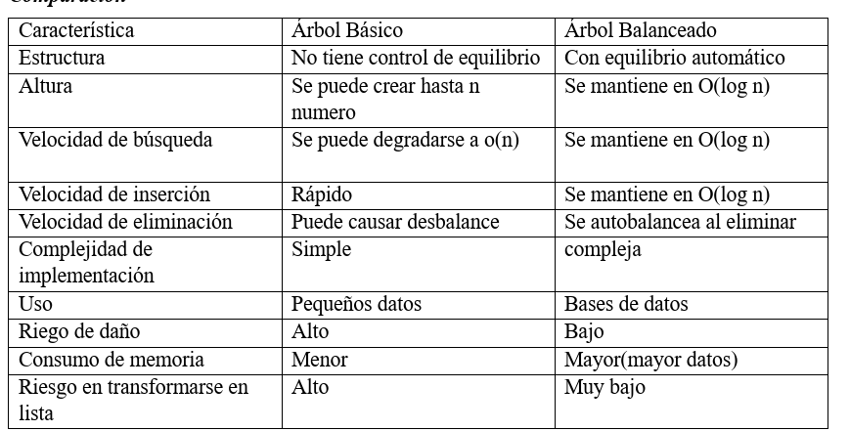

Slide 6




Componentes Clave de un Árbol
RAÍZ
HIJOS
HOJAS
NIVELES
ARISTAS
El nodo principal, punto de partida del árbol.
Nodos descendientes, conectados directamente a un padre.
Nodos terminales que no tienen hijos.
Indican la profundidad de los nodos desde la raíz.
Las conexiones que unen los nodos, estableciendo las relaciones.

Slide 7
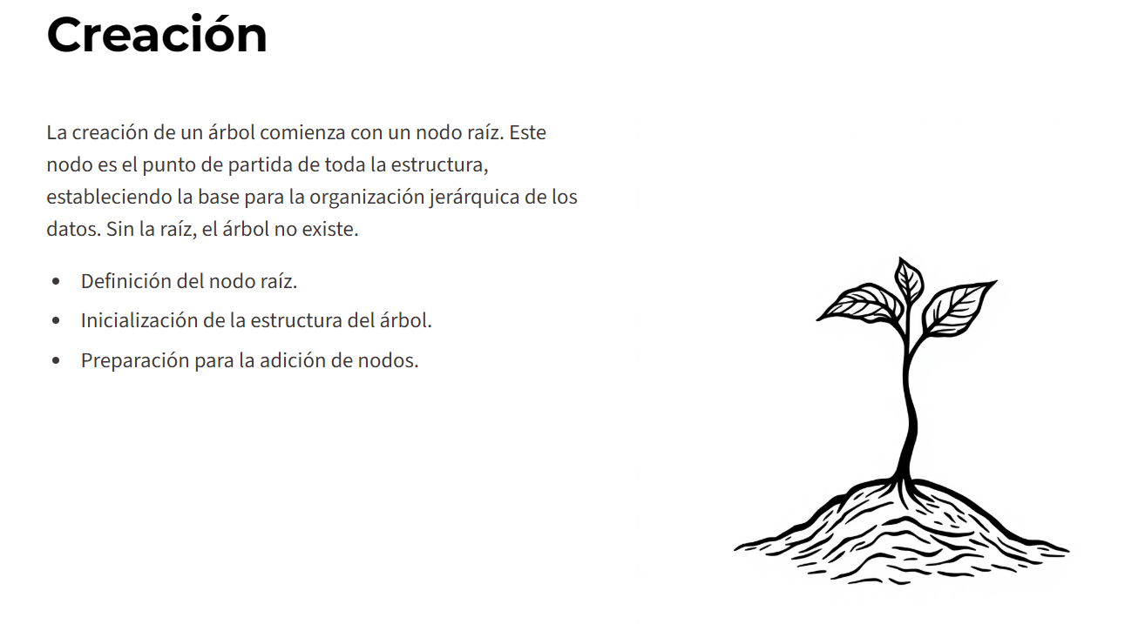


Slide 8
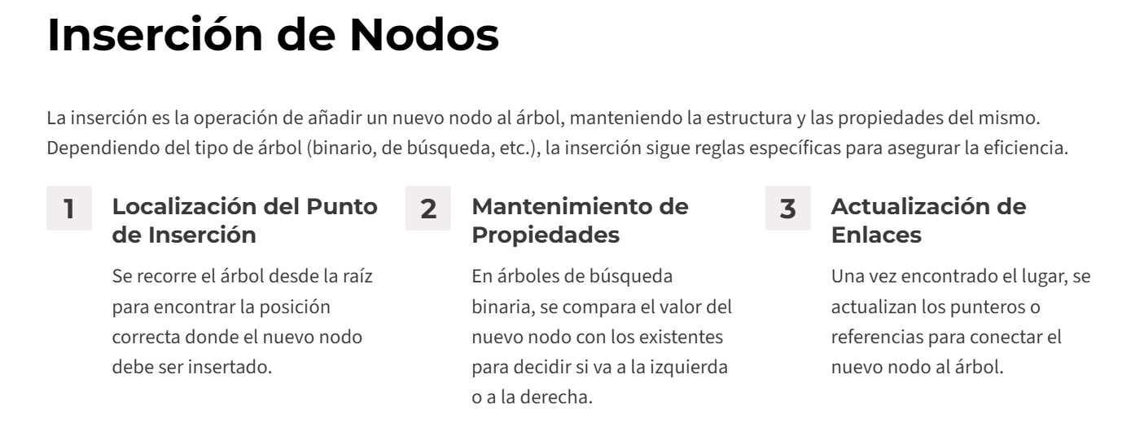

Slide 9
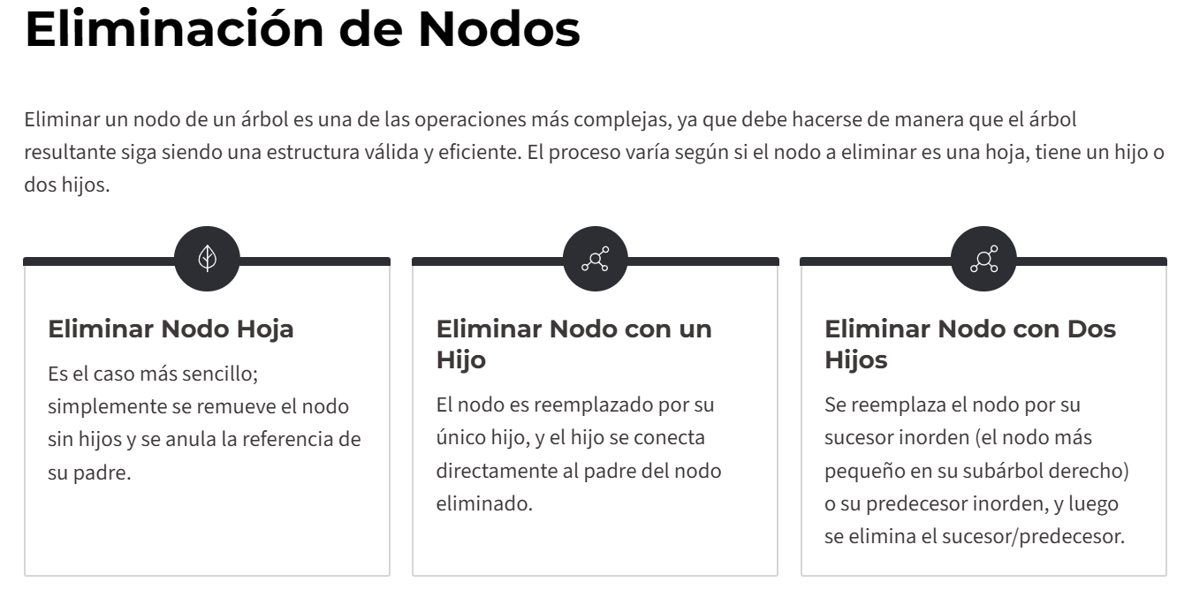

Slide 10
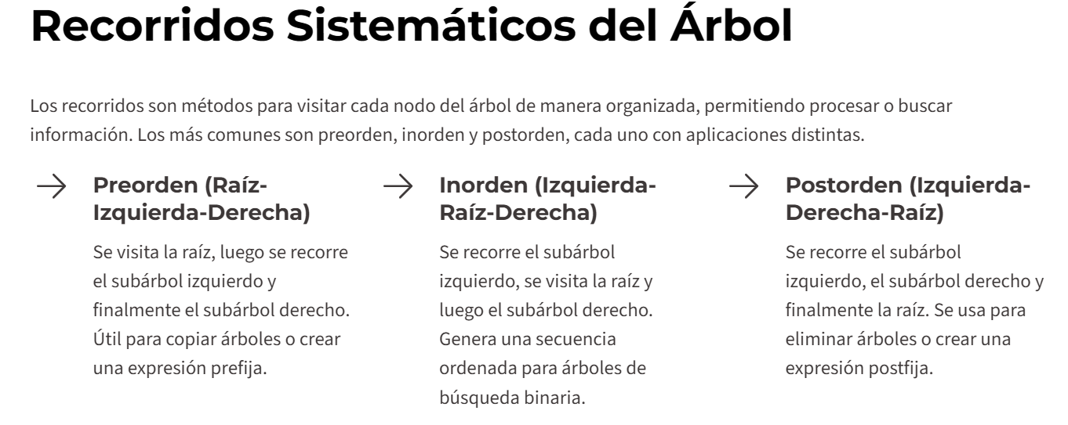

Slide 11
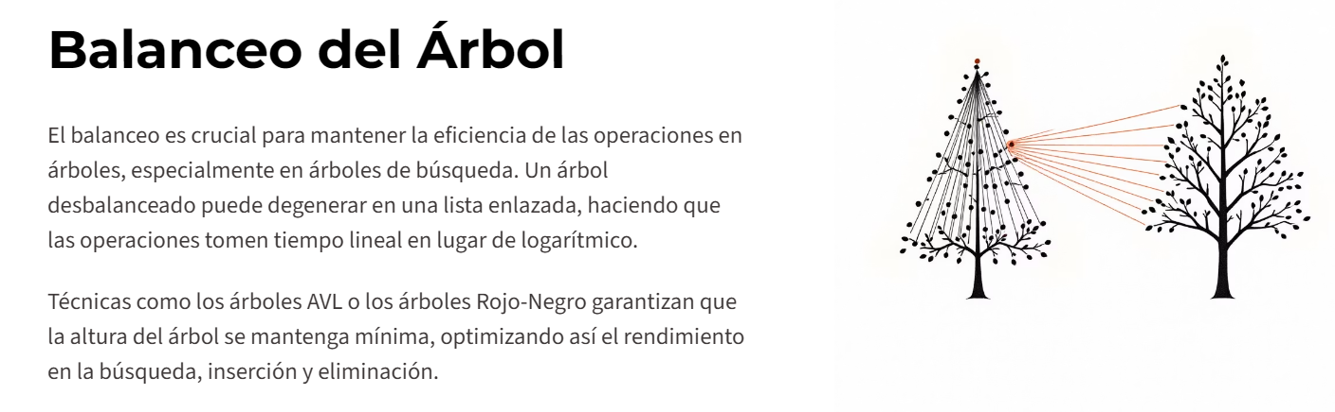

Slide 12
Ventajas y Desventajas
Ventajas | Desventajas
Búsqueda, inserción y eliminación eficientes (arboles balanceados) | Sobrecarga de memoria
Dinamicidad de tamaño | Rendimiento degradado
Facilidad para operaciones complejas y/o recursivas | No siempre es la mejor opción

Slide 13

CASO PRACTICO:
ARBOL DE DECISIONES
RECOMENDACION DE PRODUCTOS
01
Tipo de Producto
¿Laptop o desktop?
02
Presupuesto
¿Alto o bajo?
03
Uso Principal
¿Gamer o trabajo?
Cada decisión guía hacia una recomendación final. Un proceso simple y rápido, 100% basado en la lógica de un árbol de decisiones.

Slide 14
Bibliografias
​​Anónimo. (10 de Marzo de 2025). Árbol (informática). Obtenido de Wikipedia: https://es.wikipedia.org/wiki/%C3%81rbol_%28inform%C3%A1tica%29
​Anónimo. (2025). Tree. Obtenido de VitaDemy: https://vitademyglobal.com/computer-science/tree/
​​​
Anónimo. (23 de Julio de 2025). Advantages and Disadvantages of Tree(informática). Obtenido de GeeksforGeeks: https://es.wikipedia.org/wiki/%C3%81rbol_%28inform%C3%A1tica%29

